Slide 1


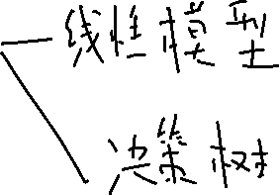





从Kaggle比赛深入数据科学 ——决策树基础
臧老师

Slide 2




1. 决策树表达的相关关系类型
注意：这门课程介绍的是在随机森林、GBDT等集成算法中广泛使用的二叉树
例子1：违约预测（根据受教育水平、收入水平依次判别）
例子2：孩子身高预测（根据孩子性别、父母身高依次判别）
与线性模型表达线性相加关系不同，决策树表达的是一系列if/else关系
决策树结构：一系列树型的if/else关系，树的底层为预测值
对于二叉树，要求所有特征都是数值型而非类别型（numerical/categorical）
对于二叉树，每次只基于一个阈值分成两支，一个特征可以前后反复使用多次
Notes:
模型分类：线性模型、神经网络，决策树
例子1：education 16 income 20000 income 5000
例子2：男 父175 母 165
以上两个例子，线性模型和决策树模型对比

Slide 3
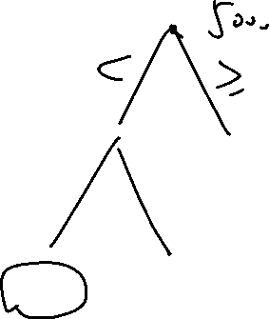
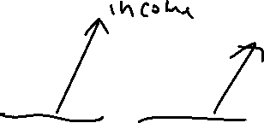
2. 决策树的抽象表示
决策树可以抽象为一系列if/else节点+预测值节点（叶子节点）
这些节点以二叉树的形式组合起来
if/else节点的要素：
分裂特征与分裂阈值
左右子节点
预测值节点（叶子节点）的要素：
预测值

Slide 4
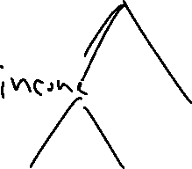

2. 决策树的抽象表示
课堂练习1：在Python中，设计一个决策树节点类，用于存储决策树
if/else节点的要素：
分裂特征与分裂阈值
左右子节点
预测值节点（叶子节点）的要素：
预测值
两种节点都用同一个类来表示
Notes:
预演示 框架代码

Slide 5
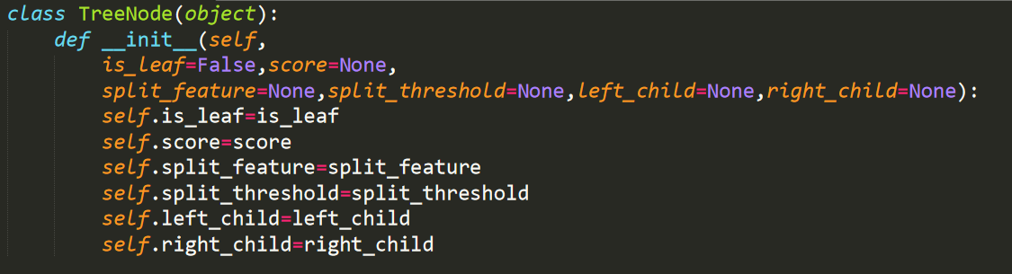
2. 决策树的抽象表示
课堂练习1：在Python中，设计一个决策树节点类，用于存储决策树
if/else节点的要素：
分裂特征与分裂阈值
左右子节点
预测值节点（叶子）的要素：
预测值

Slide 6
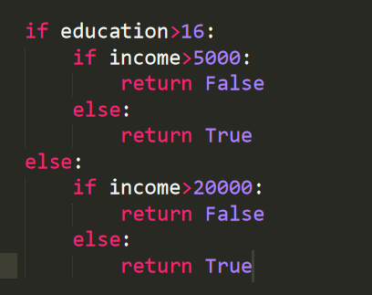
2. 决策树的抽象表示
课堂练习2：使用决策树节点，表达违约预测决策树(education和income分别为0号特征和1号特征)

Slide 7

2. 决策树的抽象表示
课堂练习3：定义一个函数，输入一棵决策树，返回树的深度

Slide 8
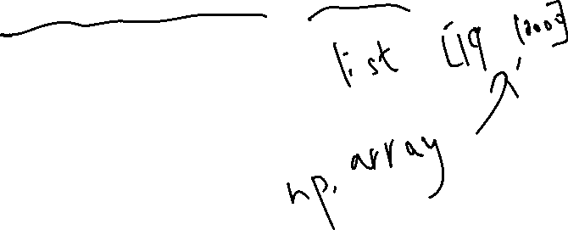
2. 决策树的抽象表示
课堂练习4：定义一个函数，输入决策树(以根节点表示)和一条数据，输出预测值
Notes:
示例：违约预测

Slide 9
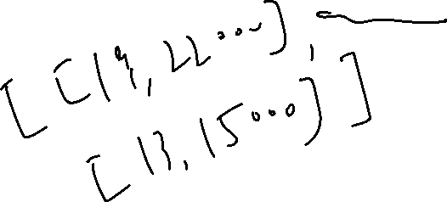
2. 决策树的抽象表示
课堂练习5：定义一个函数，输入决策树(以根节点表示)和一组数据，输出全部预测值

